Slide 1
Информационный центр политических исследовании при кафедре политологии и политических технологий

Slide 2
Информационный центр политических исследований
кафедры политологии и политических технологий
Информационный Центр политических исследований функционирует с 2010г.
Предметом деятельности Центра является проведение научно-исследовательских/ научно-образовательных работ, консалтинговых и других видов услуг по следующим основным направлениям:
-направление 1. Консалтинговые услуги: (политический консалтинг);
-направление 2. Проведение политологических экспертиз по политическим событиям;
-направление 3. Образовательные консультативные услуги: (краткосрочные курсы повышения квалификации по политическим наукам).
Руководитель центра: доктор философских наук, профессор Абдигалиева Гульжан Канаевна.

Slide 3
Целями деятельности информационного Центра политических исследований являются: развитие и распространение знаний о социально-экономических и политических процессах современного казахстанского общества, организационное, информационное освещение деятельности политических партий и общественно-политических объединений, комплексный анализ современных проблем политических процессов, сбор и анализ информации по политическим наукам.

Slide 4
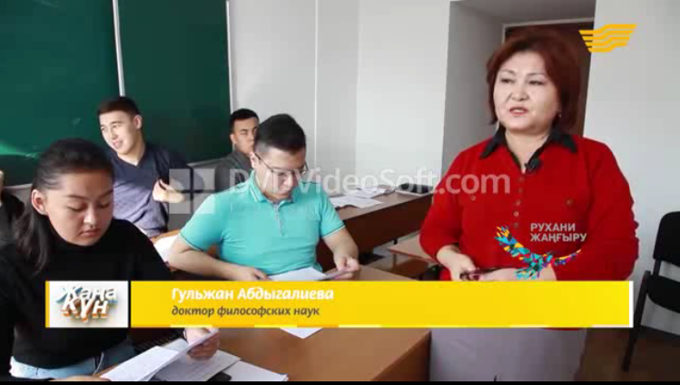
Информационный центр политических исследовании проводит мероприятия по основным положениям статьи Главы государства "Взгляд в будущее: модернизация общественного сознания"

Slide 5
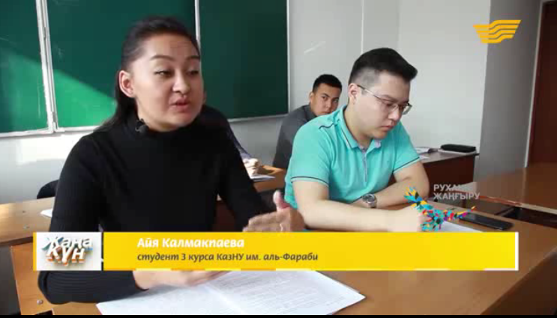

Slide 6
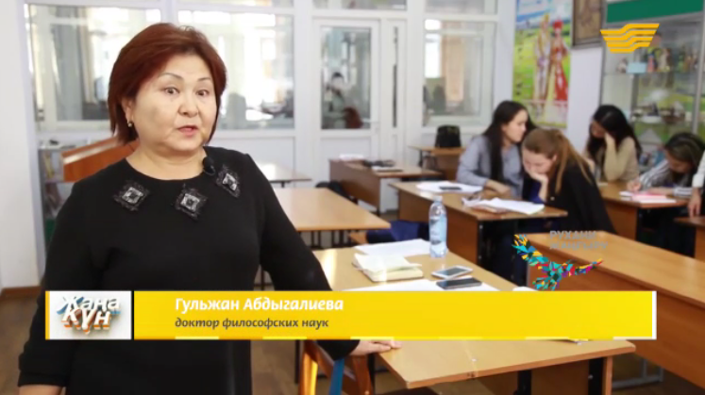

Slide 7
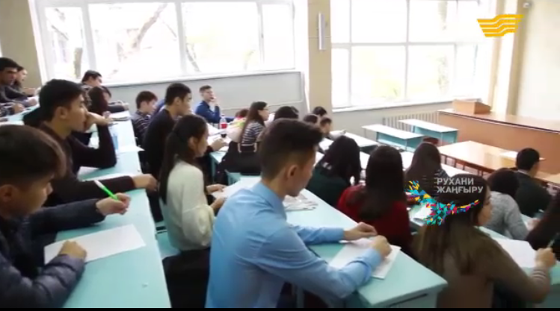
Информационный Центр политических исследований совместно со студентами политологами провел тотальный диктант по новому латинскому алфавиту.

Slide 8


Slide 9
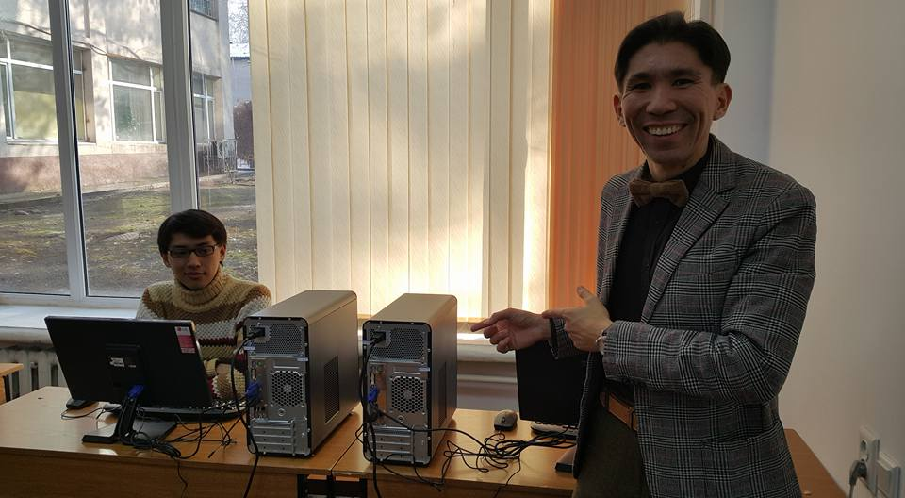
Информационный Центр политических исследований оснащен всем необходимым оборудованием для сбора и обработки информации.

Slide 10
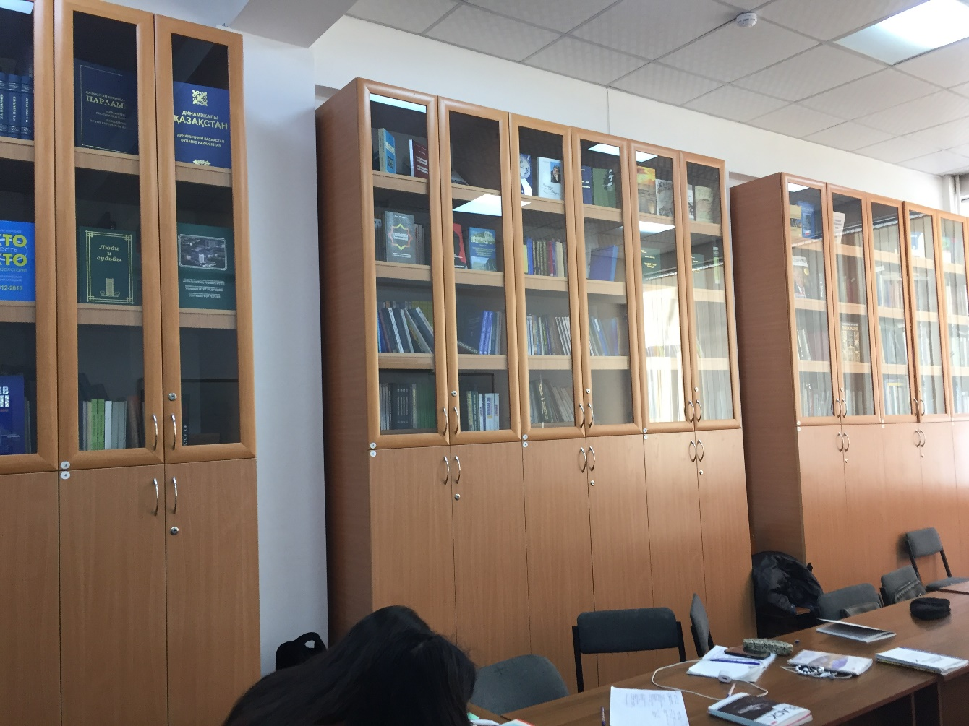
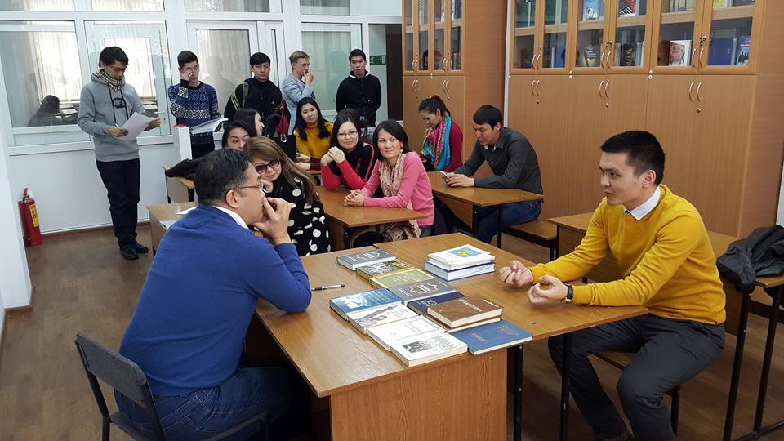

Slide 11
